Slide 1
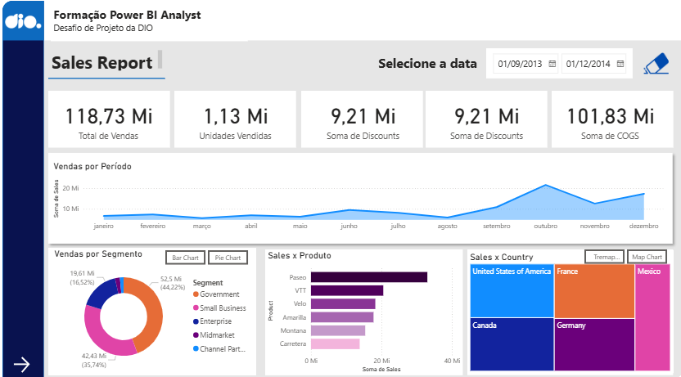
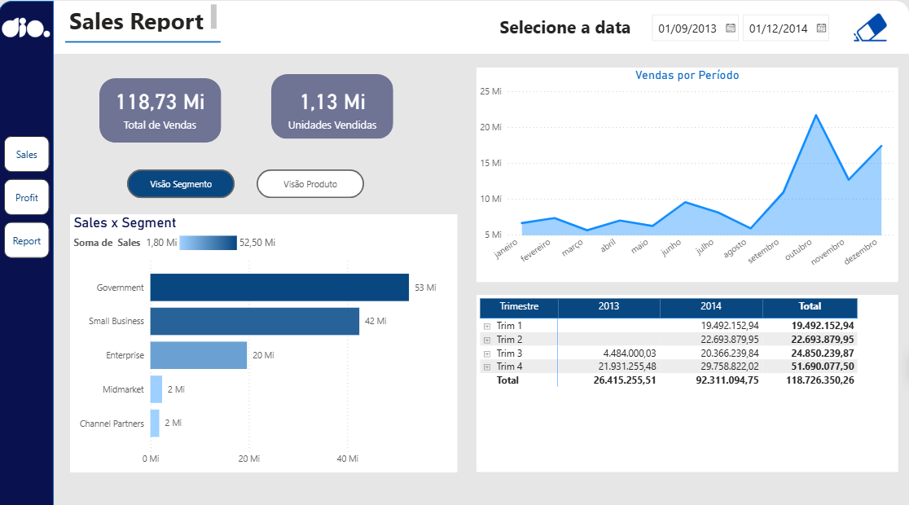
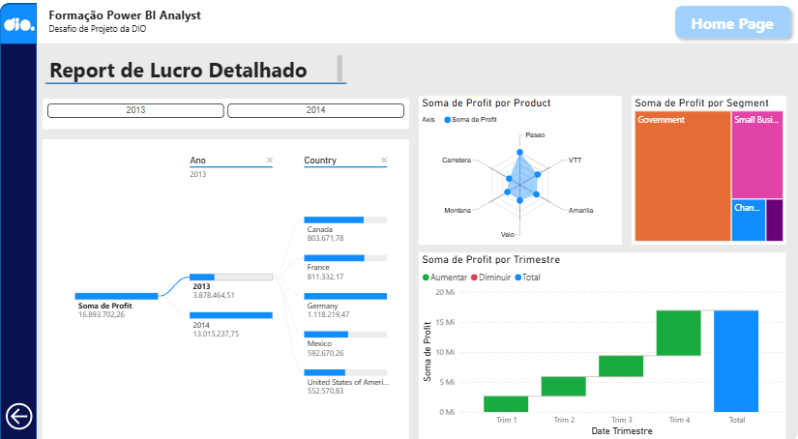
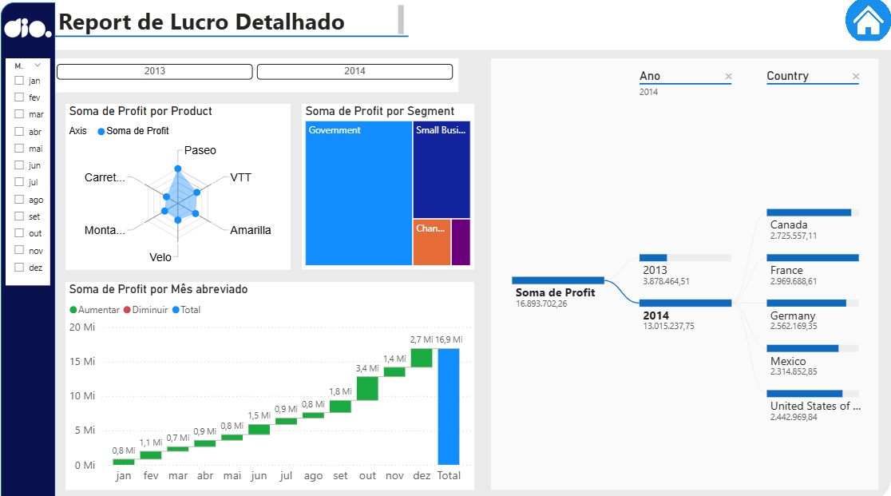
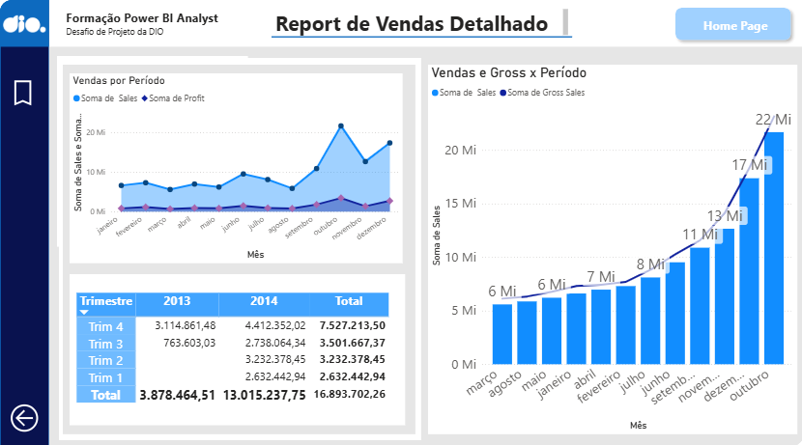
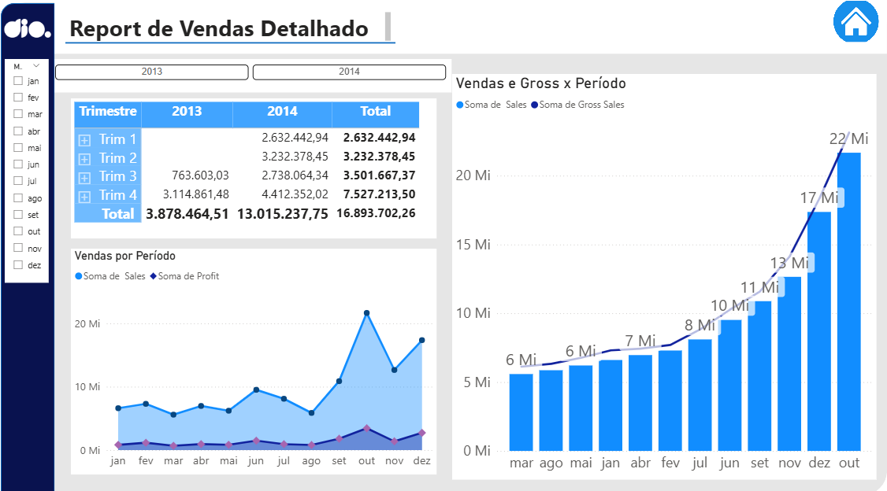
Desafio DIO – Projeto Foco Usuário
Página Sales Inicial
Atualizado
Baseado nas atualizações feitas durante as aulas, com foco no usuário.
Adicionei a tabela calendário para melhorar as visualizações dos gráfico que estão com o eixo x baseado no tempo. Utilizando a o drill down é possível descer os níveis de trimestre e mês abreviado.
Acrescentei um segmentador de meses na coluna da esquerda.
Aumentei os tamanhos dos textos conforme possibilidade.
Procurei utilizar a proporção aurea na disposição dos itens da página.

